Slide 1





TRÒ CHƠI
“HÌNH BÍ ẨN”
Cách chơi:
Có hình ảnh của một công trình bí ẩn đằng sau 4 miếng ghép
Mỗi miếng ghép là một câu hỏi
Trả lời đúng một câu hỏi thì một miếng ghép sẽ được mở ra và người chơi được chọn 1 phần quà trong hộp quà.
Người tìm ra được hình bí ẩn trước sẽ được nhận 2 phần quà trong hộp

Slide 2

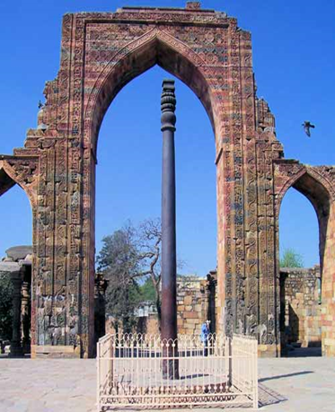
TRÒ CHƠI
“HÌNH BÍ ẨN”

Slide 3


Câu 1: Đơn vị nào dưới đây là đơn vị đo của khối lượng?
A. cm³
B. dm³
C. kg
D. l (lít)

Slide 4
Câu 2: Để đo thể tích người ta thường sử dụng dụng cụ nào?
A. Bình chia độ
B. Bình tràn
C. Bình chứa
D. Tất cả các đáp án trên

Slide 5
Câu 3: : Đơn vị nào là đơn vị đo độ dài thường dùng của nước ta ?
A. Kilômét (km)
B. Mét (m)
C. Centimét (cm)
D. Đềximét (dm)

Slide 6
Câu 4: Đơn vị nào dưới đây không phải là đơn vị đo thể tích ?
A. dm³
B. m³
C. dm
D. cm³

Slide 7
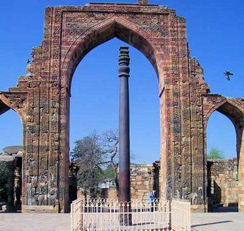
CỘT SẮT DELHI (ẤN ĐỘ)

Slide 8
Chiếc cột sắt Delhi (Ấn Độ) có khối lượng gần mười tấn. Người ta đã tính khối lượng của chiếc cột sắt đó như thế nào ?

Slide 9
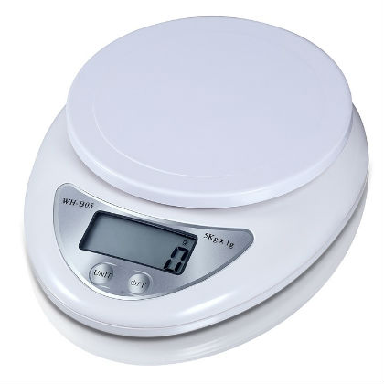
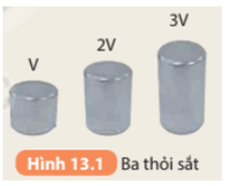
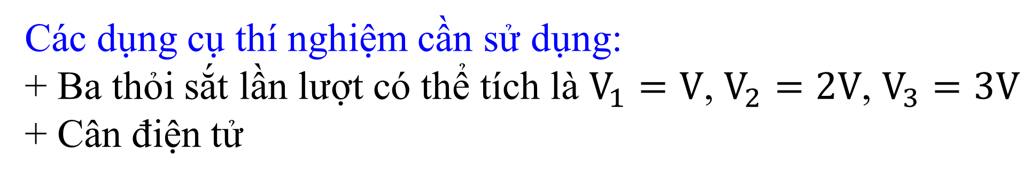
Thí nghiệm 1
Các dụng cụ thí nghiệm cần sử dụng:
+ Ba thỏi sắt lần lượt có thể tích là $V_{1}=V$, $V_{2}=2V$, $V_{3}=3V$
+ Cân điện tử

Slide 11
Tiến hành thí nghiệm:
0 : 00
THỜI GIAN
3 : 00
2 : 59
2 : 58
2 : 57
2 : 56
2 : 55
2 : 54
2 : 53
2 : 52
2 : 51
2 : 50
2 : 49
2 : 48
2 : 47
2 : 46
2 : 45
2 : 44
2 : 43
2 : 42
2 : 41
2 : 40
2 : 39
2 : 38
2 : 37
2 : 36
2 : 35
2 : 34
2 : 43
2 : 32
2 : 31
2 : 30
2 : 29
2 : 28
2 : 27
2 : 26
2 : 25
2 : 24
2 : 23
2 : 22
2 : 21
2 : 20
2 : 19
2 : 18
2 : 17
2 : 16
2 : 15
2 : 14
2 : 13
2 : 12
2 : 11
2 : 10
2 : 09
2 : 08
2 : 07
2 : 06
2 : 05
2 : 04
2 : 03
2 : 02
2 : 01
2 : 00
1 : 59
1 : 58
1 : 57
1 : 56
1 : 55
1 : 54
1 : 53
1 : 52
1 : 51
1 : 50
1 : 49
1 : 48
1 : 47
1 : 46
1 : 45
1 : 44
1 : 43
1 : 42
1 : 41
1 : 40
1 : 39
1 : 38
1 : 37
1 : 36
1 : 35
1 : 34
1 : 33
1 : 32
1 : 31
1 : 30
1 : 29
1 : 28
1 : 27
1 : 26
1 : 25
1 : 24
1 : 23
1 : 22
1 : 21
1 : 20
1 : 19
1 : 18
1 : 17
1 : 16
1 : 15
1 : 14
1 : 13
1 : 12
1 : 11
1 : 10
1 : 09
1 : 08
1 : 07
1 : 06
1 : 05
1 : 04
1 : 03
1 : 02
1 : 01
1 : 00
0 : 59
0 : 58
0 : 57
0 : 56
0 : 55
0 : 54
0 : 53
0 : 52
0 : 51
0 : 50
0 : 49
0 : 48
0 : 47
0 : 46
0 : 45
0 : 44
0 : 43
0 : 42
0 : 41
0 : 40
0 : 39
0 : 38
0 : 37
0 : 36
0 : 35
0 : 34
0 : 43
0 : 32
0 : 31
0 : 30
0 : 29
0 : 28
0 : 27
0 : 26
0 : 25
0 : 24
0 : 23
0 : 22
0 : 21
0 : 20
0 : 19
0 : 18
0 : 17
0 : 16
0 : 15
0 : 14
0 : 13
0 : 12
0 : 11
0 : 10
0 : 09
0 : 08
0 : 07
0 : 06
0 : 05
0 : 04
0 : 03
0 : 02
0 : 01
HẾT GIỜ
Bước 1: Dùng cân điện tử để xác định khối lượng từng thỏi sắt tương ứng m₁, m₂, m₃.
Bước 2: Ghi số liệu, tính tỉ số khối lượng và thể tích theo mẫu Bảng 13.1
Bước 3: Hoàn thành bảng phụ

Slide 12
1. Hãy nhận xét về tỉ số khối lượng và thể tích của ba thỏi sắt?
Tỉ số giữa khối lượng và thể tích của ba thỏi sắt có giá trị như nhau.
2. Dự đoán về tỉ số này với các vật liệu khác nhau?

Slide 13
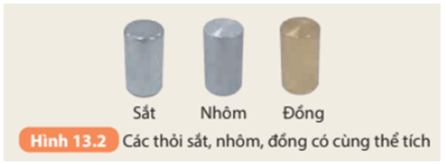
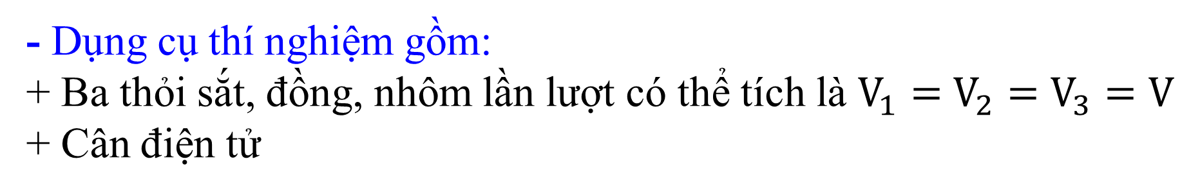
Thí nghiệm 2
- Dụng cụ thí nghiệm gồm:
+ Ba thỏi sắt, đồng, nhôm lần lượt có thể tích là $V_{1}=$ $V_{2}=$ $V_{3}=V$
+ Cân điện tử

Slide 15
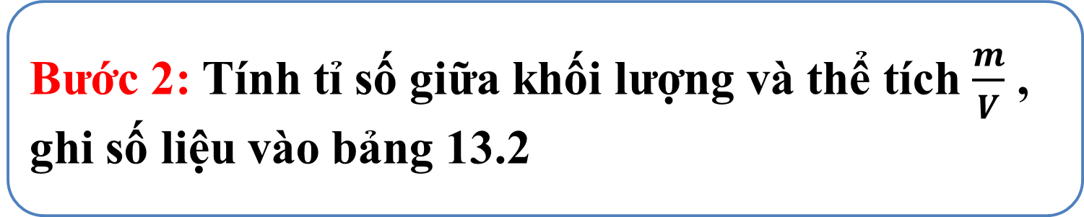
Tiến hành thí nghiệm:
0 : 00
HẾT GIỜ
THỜI GIAN
3 : 00
2 : 59
2 : 58
2 : 57
2 : 56
2 : 55
2 : 54
2 : 53
2 : 52
2 : 51
2 : 50
2 : 49
2 : 48
2 : 47
2 : 46
2 : 45
2 : 44
2 : 43
2 : 42
2 : 41
2 : 40
2 : 39
2 : 38
2 : 37
2 : 36
2 : 35
2 : 34
2 : 43
2 : 32
2 : 31
2 : 30
2 : 29
2 : 28
2 : 27
2 : 26
2 : 25
2 : 24
2 : 23
2 : 22
2 : 21
2 : 20
2 : 19
2 : 18
2 : 17
2 : 16
2 : 15
2 : 14
2 : 13
2 : 12
2 : 11
2 : 10
2 : 09
2 : 08
2 : 07
2 : 06
2 : 05
2 : 04
2 : 03
2 : 02
2 : 01
2 : 00
1 : 59
1 : 58
1 : 57
1 : 56
1 : 55
1 : 54
1 : 53
1 : 52
1 : 51
1 : 50
1 : 49
1 : 48
1 : 47
1 : 46
1 : 45
1 : 44
1 : 43
1 : 42
1 : 41
1 : 40
1 : 39
1 : 38
1 : 37
1 : 36
1 : 35
1 : 34
1 : 33
1 : 32
1 : 31
1 : 30
1 : 29
1 : 28
1 : 27
1 : 26
1 : 25
1 : 24
1 : 23
1 : 22
1 : 21
1 : 20
1 : 19
1 : 18
1 : 17
1 : 16
1 : 15
1 : 14
1 : 13
1 : 12
1 : 11
1 : 10
1 : 09
1 : 08
1 : 07
1 : 06
1 : 05
1 : 04
1 : 03
1 : 02
1 : 01
1 : 00
0 : 59
0 : 58
0 : 57
0 : 56
0 : 55
0 : 54
0 : 53
0 : 52
0 : 51
0 : 50
0 : 49
0 : 48
0 : 47
0 : 46
0 : 45
0 : 44
0 : 43
0 : 42
0 : 41
0 : 40
0 : 39
0 : 38
0 : 37
0 : 36
0 : 35
0 : 34
0 : 43
0 : 32
0 : 31
0 : 30
0 : 29
0 : 28
0 : 27
0 : 26
0 : 25
0 : 24
0 : 23
0 : 22
0 : 21
0 : 20
0 : 19
0 : 18
0 : 17
0 : 16
0 : 15
0 : 14
0 : 13
0 : 12
0 : 11
0 : 10
0 : 09
0 : 08
0 : 07
0 : 06
0 : 05
0 : 04
0 : 03
0 : 02
0 : 01
Bước 1: Dùng cân điện tử để xác định khối lượng của thỏi sắt, nhôm, đồng tương ứng m₁, m₂, m₃.
Bước 2: Tính tỉ số giữa khối lượng và thể tích $\frac{m}{V}$ , ghi số liệu vào bảng 13.2
Bước 3: Hoàn thành bảng phụ

Slide 16
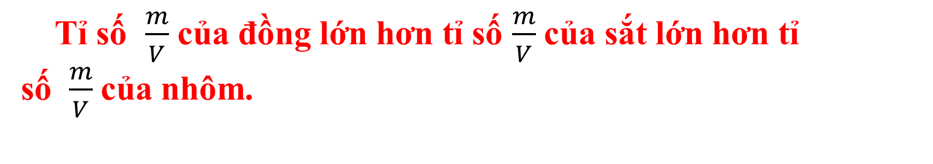
Hãy nhận xét về tỉ số giữa khối lượng và thể tích của các thỏi sắt, nhôm, đồng ?
Tỉ số giữa khối lượng và thể tích của các thỏi sắt, nhôm, đồng là khác nhau
Tỉ số $\frac{m}{V}$ của đồng lớn hơn tỉ số $\frac{m}{V}$của sắt lớn hơn tỉ số $\frac{m}{V}$của nhôm.

Slide 17
Vậy: - Các vật liệu được làm từ một chất có tỉ số giữa khối lượng và thể tích xác định
- Các vật liệu được làm từ các chất khác nhau có tỉ số giữa khối lượng và thể tích khác nhau

Slide 18
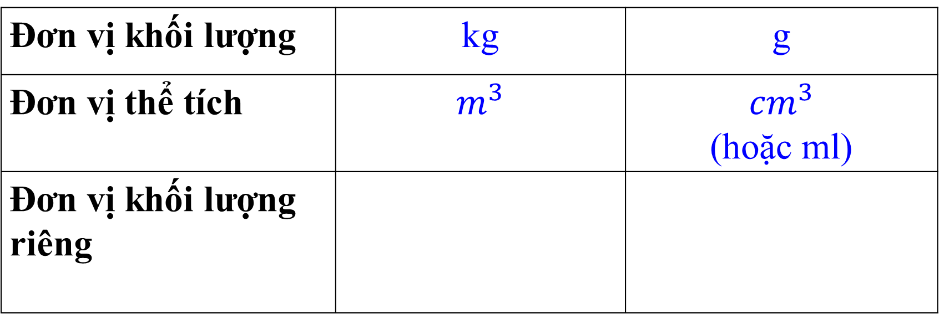
- Đơn vị thường dùng của khối lượng riêng là:
Đơn vị khối lượng | kg | g
Đơn vị thể tích | $$m^{3}$$ | $${cm}^{3}$$ (hoặc ml)
Đơn vị khối lượng riêng
g/cm³
(hoặc g/ml)
kg/m³
1 kg/m³ = g/cm³
1 g/cm³ = g/ml
0,001
1

Slide 19
Chất rắn | Khối lượng riêng (kg/m³) | Chất lỏng | Khối lượng riêng (kg/m³)
Chì | 11 300 | Thủy ngân | 13 600
Sắt | 7 800 | Nước | 1 000
Nhôm | 2 700 | Xăng | 700
Đá | Khoảng 2 600 | Dầu hỏa | Khoảng 800
Gạo | Khoảng 1 200 | Dầu ăn | Khoảng 800
Gỗ tốt | Khoảng 800 | Rượu, cồn | Khoảng 790
?1:Trong cuộc sống người ta hay nói sắt nặng hơn nhôm theo các em người ta dựa vào đại lượng nào?

Slide 21
?2: Một khối gang hình hộp chữ nhật có chiều dài các cạnh tương ứng là 2 cm, 3 cm, 5 cm và có khối lượng 210 g. Hãy tính khối lượng riêng của gang.
BÀI GIẢI
Thể tích của khối gang là: V = 2 . 3 . 5 = 30 (cm³).
Khối lượng riêng của gang là: D = $\frac{m}{V}=\frac{210}{30}=7(g/{cm}^{3}$)

Slide 22
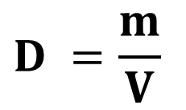
CÁC KIẾN THỨC CẦN NHỚ
một chất
xác định
- Các vật liệu làm từ ................ có khối lượng riêng ................
các chất khác nhau
khác nhau
- Các vật liệu làm từ .................... có khối lượng riêng ...........
- Khối lượng riêng của một chất cho ta biết ………… của ……………………. chất đó.
khối lượng
một đơn vị thể tích
- Các vật liệu làm từ một chất có khối lượng riêng xác định
- Công thức:
$$D =\frac{m}{V}$$
- Đơn vị khối lượng riêng:
kg/m³, g/cm³ (hoặc g/ml)

Slide 23


TRÒ CHƠI AI NHANH HƠN
Lớp chia thành 2 đội, mỗi đội chọn 3 bạn, xếp theo hàng dọc
Lần lượt các bạn trong mỗi đội sẽ lên chọn đáp án cho các câu hỏi.
Mỗi bạn chỉ được điền đáp án của 1 câu lên bảng và chạy về truyền phấn cho bạn tiếp theo của đội mình.
Đội nào nhanh và trả lời được nhiều câu hỏi đúng nhất đội đó sẽ chiến thắng.

Slide 24
Câu 1. Cách đổi đơn vị nào sau đây là đúng?
A. 1 kg/m³ = 1000 g/cm³ C. 1 kg/m³ = 0,001 g/cm³
B. 1 kg/m³ = 0,01 g/cm³ D. 1 kg/m³ = 100 g/cm³
Câu 2: Muốn đo khối lượng riêng của các hòn bi thủy tinh, ta cần dùng những dụng cụ gì? Hãy chọn câu trả lời đúng.
A. Chỉ cần dùng một cái cân. C. Chỉ cần dùng một cái bình chia độ.
B. Chỉ cần dùng một cái lực kế. D. Cần dùng một cái cân và một bình chia độ.
Câu 3. Cho khối lượng riêng của nhôm, sắt, chì, đá lần lượt là 2700 kg/m³, 7800 kg/m³, 11300 kg/m³, 2600 kg/m³. Một khối đồng chất có thể tích 0,3 m³, nặng 810 kg đó là khối gì?
A. Nhôm. B. Sắt.
C. Chì. D. Đá.

Slide 25
VẬN DỤNG

Slide 26
VẬN DỤNG
- Đo khối lượng của nước trong chai bằng 2 cách:
+ Cách 1: dựa vào bảng khối lượng riêng và các cốc (bình) chia độ. Sử dụng công thức khối lượng riêng để tính khối lượng.
+ Cách 2: sử dụng cân để đo khối lượng nước trong chai.
So sánh với khối lượng nước cân được.
- Thực hiện ở nhà và báo cáo kết quả vào tiết sau.

Slide 27
NHIỆM VỤ VỀ NHÀ
- Xem lại nội dung bài học
- Thực hiện xác định khối lượng riêng của nước và khối lượng nước.
- Xem trước nội dung phần: “ trọng lượng riêng’
- Tìm hiểu mối liên hệ giữa khối lượng riêng và trọng lượng riêng.

